Slide 1


MEDUSA: Simple LLM Inference Acceleration Framework with Multiple Decoding Heads
基于多解码头的简单LLM推理加速框架
ICML 2024
Notes:
亮亮图文旗舰店
https://liangliangtuwen.tmall.com

Slide 2
MEDUSA: Simple LLM Inference Acceleration Framework with Multiple Decoding Heads
普林斯顿大学、伊利诺伊大学厄巴纳-香槟分校、罗格斯大学
Notes:
亮亮图文旗舰店
https://liangliangtuwen.tmall.com

Slide 3

Part 1
摘要

Slide 4

摘要
大型语言模型的推理速度受到其逐个 Token 生成模式的严重限制，导致推理过程呈现出极高的延迟和较低的计算带宽利用率
本文提出了一种名为 MEDUSA 的简单架构，旨在加速 LLM 的推理

Slide 5
摘要
MEDUSA 在原始 LLM 顶层额外增加多个 MEDUSA 解码头，实现对未来多个位置 Token 的并行预测
采用 Tree Attention 机制同时验证多个候选路径，有效利用了 GPU 的并行计算能力
针对缺乏原始训练数据或经过对齐（RLHF）的模型，提出了两阶段微调（MEDUSA-2）和自蒸馏流程，在保持模型原有智力的同时实现加速

Slide 6
摘要
实验表明，MEDUSA 在不损害模型输出质量的前提下，能将推理速度提升 2.2 倍至 3.6 倍。由于其不需要额外训练草稿模型，该方案在部署上具有极高的灵活性与兼容性

Slide 7
Part 2
背景

Slide 8



背景
大语言模型的自回归解码，在生成每个 Token 时，GPU 必须将庞大的模型参数和 KV Cache 从显存加载至计算核心。由于一次仅生成单个 Token，导致昂贵的算力资源在等待数据搬运的过程中被浪费

Slide 9
背景
传统的推测解码通过引入一个小参数量的“草稿模型”来缓解上述问题。然而，草稿模型与目标模型必须具有高度的分布相似性，否则较低的接受率会引发频繁的回退重启
并且在生产环境中，管理、同步和协同调度两个独立的模型会产生额外的通信延迟和显存碎片，尤其在分布式推理场景下，跨卡通信的开销往往会抵消加速增益

Slide 10
背景
MEDUSA 的核心动机是将预测任务从外部模型迁移至模型内部，利用 LLM 顶层隐藏状态丰富的语义冗余信息
论文指出，当前位置的隐藏向量已经隐式包含了后续多个步长的语义倾向
通过在骨干网络上附加多个轻量级多层感知机（MLP）作为解码头，MEDUSA 将“串行预测”转化为“并行猜测 + 验证”，从而在单次前向传播中大幅提升硬件的计算负载，优化带宽利用率

Slide 11
Part 3
关键技术

Slide 12
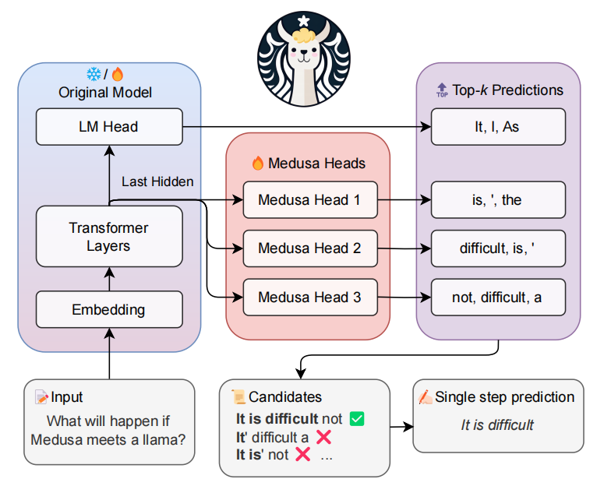
关键技术
MEDUSA遵循与推测解码相同的框架，每个解码步骤主要由三个子步骤组成：
(1) 生成候选序列，由MEDUSA头实现
(2) 处理候选序列，由树注意力实现
(3) 接受候选序列，采用拒绝采样或典型接受

Slide 13
MEDUSA头
具体来说，给定位置 t 处原始模型的最后隐藏状态 h_t，我们向 h_t 添加 K 个解码头 。第 k 个头用于预测下一个令牌中第 (t + k + 1) 个位置的令牌（原始语言模型头用于预测第 (t + 1) 个位置）

Slide 14
MEDUSA头
我们为每个头使用一个带有残差连接的单层前馈网络 。我们发现这种简单的设计足以获得令人满意的性能 。第 k 个头的定义如下：

Slide 15
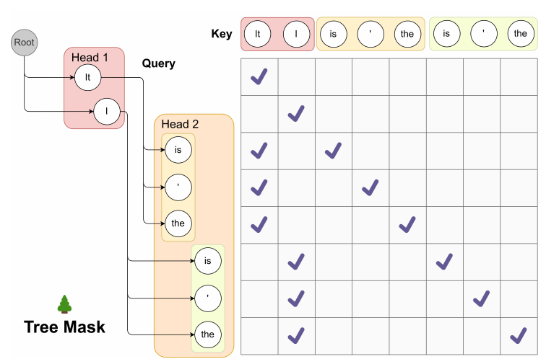
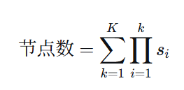
树注意力
密集树构建方式：笛卡尔积

Slide 16
树注意力
掩码设计：一个 token 只能看到从根到该 token 所在路径上的祖先节点，不能看到同一层其他分支的 token
在注意力掩码矩阵中，如果节点 j 是节点 i 的祖先（或自身），则掩码中 (i, j) 位置为 1（允许注意力）；否则为 0

Slide 17
树注意力
Transformer 的位置编码通常依赖于 token 在序列中的绝对或相对位置。树注意力中，同一层的不同 token 在原始序列中的逻辑位置是相同的，因此，应该按照在树中的深度来设置
每个 token 的位置索引等于它在树中的层级深度，所有同一层的 token 共享相同的位置索引

Slide 18
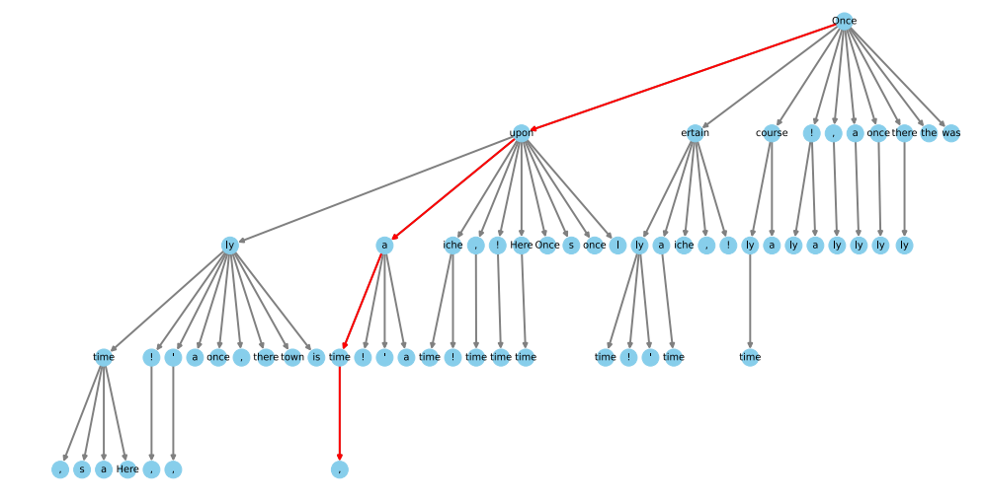
树注意力
优化：稀疏树
从训练集（如 ShareGPT）中抽取约 1,000 个样本。对于每一个预测头 k 及其对应的候选词排名 i_k，计算其在校准集上的经验接受频率
定义一条路径为一组索引 (i_1, i_2, ..., i_k)，表示第 1 个头取第 i_1 个候选词，第 2 个头取第 i_2 个候选词，依此类推。通过运行模型，记录下大模型实际接受这些组合的概率分布

Slide 19
树注意力
稀疏树的目标是在固定节点预算 N（如 64）的约束下，最大化单步生成的期望接受长度
首先遍历所有可能的候选项（即尚未加入树的预测头索引组合）
计算如果将该候选项作为某个现有节点的子节点，能为整棵树增加多少“期望接受长度”。每次选择能带来最大增益的候选项加入树中，直到节点总数达到预设阈值 N

Slide 20
典型接受
在推测解码论文中，作者使用拒绝采样来产生与原始模型分布一致的不同输出。然而，后续实现表明，随着采样温度升高，该采样策略会导致效率降低
在现实场景中，从语言模型中采样通常用于生成多样化的响应，温度参数仅用于调节响应的创造性。因此，较高的温度应该会使原始模型有更多机会接受草稿模型的输出

Slide 21
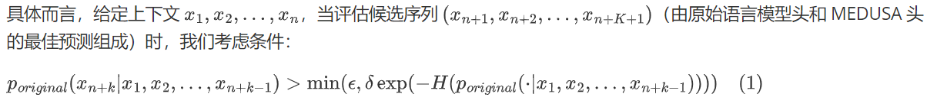
典型接受
ε：一个固定的硬阈值（例如 0.01～0.25，实验中可变）
δ·exp(-H)：一个依赖熵的阈值，其中 H 是原始模型在当前上下文下预测分布的熵，δ 是一个缩放超参数
条件成立时，接受该令牌。 只有候选序列中的每个令牌都满足此条件，整个前缀才会被接受

Slide 22
典型接受
硬阈值 ε 的作用：保证绝对低概率的令牌永远不会被接受。例如设 ε = 0.01，那么概率低于 1% 的令牌直接拒绝，避免出现明显错误或无意义的词
δ·exp(-H)的作用：
H 大 → 分布平坦 → 模型不确定哪个 token 最好 → 很多 token 都有合理概率 → 阈值应降低（因为 exp(-H) 变小），从而更容易接受更多候选
H 小 → 分布尖锐 → 模型非常确定 → 阈值应升高（因为 exp(-H) 变大），只接受高概率的 token

Slide 23
训练策略
MEDUSA-1：冻结主干
原始大语言模型的所有参数被完全冻结，不参与梯度更新。只训练新增加的多个 MLP 预测头
损失函数：对每个 Medusa Head 独立计算交叉熵损失，并将它们求和
主模型并不知道预测头的存在，因此它吐出的隐藏状态可能并不包含最佳的预测信号，加速上限受限

Slide 24
训练策略
MEDUSA-2：联合训练与自蒸馏
不仅训练预测头，还要微调主模型，使其隐藏状态更具可预测性
通过这种方式，主模型学会了以一种更复合预测头的方式产生隐藏状态，大幅提升了 预测头的命中率

Slide 25
Part 4
优点和
不足之处

Slide 26
实验设置
硬件：单张 NVIDIA A100
基础模型：Vicuna-1.5-7B，Vicuna-1.5-13B
训练数据集：ShareGPT 数据集（由大量真实用户与 ChatGPT 之间的高质量、多轮对话记录组成的开源语料库）
MEDUSA 头的训练策略：在这两个模型（7B 和 13B）上，使用 ShareGPT 数据集对 MEDUSA 预测头进行了 2 个 epoch 的训练
测评数据集：MT-Bench（80 道高质量的多轮对话题目，划分为 8 个不同的考察类别，每个类别 10 道题，用 GPT-4 测评得分）

Slide 27
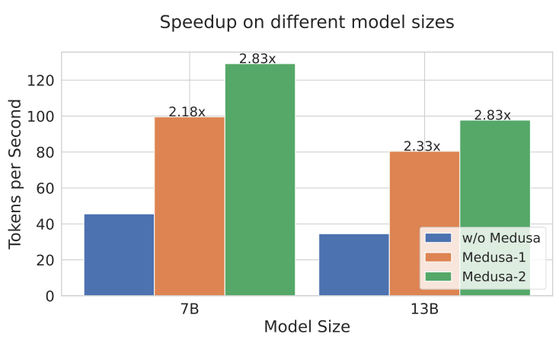
实验结果
Vicuna 7B 模型：MEDUSA-1 实现了 2.18 倍加速；MEDUSA-2 提升到 2.83 倍
Vicuna 13B 模型：MEDUSA-1 实现了 2.33 倍加速；MEDUSA-2 依然保持在 2.83 倍
MEDUSA-2 明显优于 MEDUSA-1 的策略。随着模型变大（从 7B 到 13B），MEDUSA-1 的加速效果甚至更好，证明了这种架构极具扩展性

Slide 28
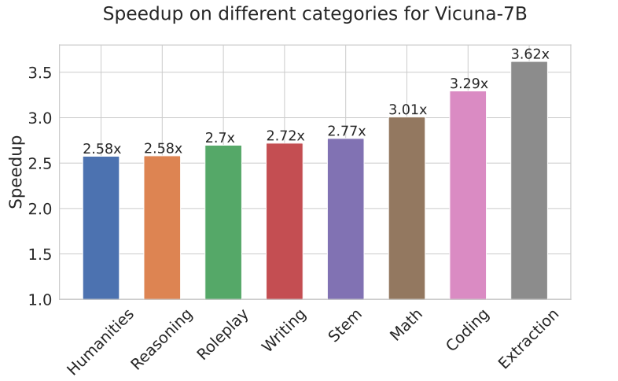
实验结果
写代码 (Coding)：加速比达到了 3.29 倍。这是因为代码语言通常有着严格的语法、缩进和固定的 API 调用模式，模型未来的输出具有极高的“确定性”
信息提取 (Extraction)：加速比全场最高，达到了 3.62 倍。同样是因为这类任务往往要求模型按特定格式（如 JSON、固定句式）输出已有信息，预测难度极低。

Slide 29
实验设置-自蒸馏实验
硬件：单张 NVIDIA A100
模型：Vicuna-7B，Vicuna-13B，Vicuna-33B，Zephyr-7B
自蒸馏生成数据：基于 ShareGPT 和 UltraChat 提取提示词，模型各自生成了约 10万个样本的定制训练集
Zephyr-7B 的操作：它具备“自我对话”能力，给一个开头提示，可以自己生成多轮对话，收集数据极其容易
Vicuna-33B 的操作：按照现有的对话模板，逐轮向模型输入提示词，并固定采样温度（T=0.3）来确保回答的稳定性
训练参数：统一设置序列长度为 2048，批量大小（Batch Size）为 128

Slide 30
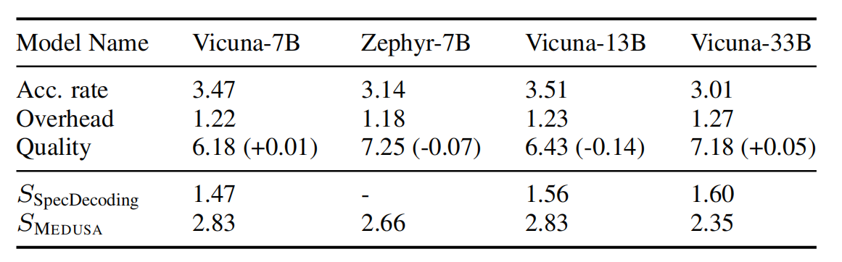
实验结果
在 MT-Bench 评测中，Zephyr-7B (-0.07) 与 Vicuna-33B (+0.05) 的质量得分较原模型几乎无波动，证明了自蒸馏策略的有效性
相较于传统推测解码（1.4x - 1.6x），MEDUSA 实现了 2.35x 至 2.66x 的显著加速，且额外算力开销严格控制在 20% 左右（1.18 - 1.27），展现出较高的算力性价比

Slide 31
消融实验-树注意力的结构优化
硬件：单张 NVIDIA A100
模型：Medusa-2 Vicuna-7B
数据集：shareGPT
测试场景：MT-Bench 中的创造性任务（写作、角色扮演），需要模型生成较长、较具创造性的回复，能够测试出预测头在复杂语境下的猜词能力和多头注意力的计算压力
对比变量：
配置A：采用笛卡尔积的密集树，没有剪枝
配置B：验证集上进行离线统计分析得来的稀疏树

Slide 32
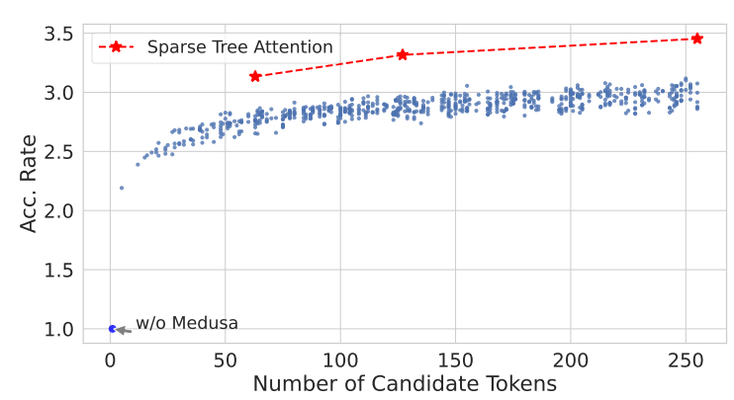
消融实验-树注意力的结构优化
稀疏树在节点数较少时（例如 64 个节点）就能达到比密集树（256 个节点）更高的加速比
加速比随节点数增加呈对数增长，早期增长快，后期饱和
优化的稀疏树能更高效地利用计算资源，避免不必要的候选组合

Slide 33
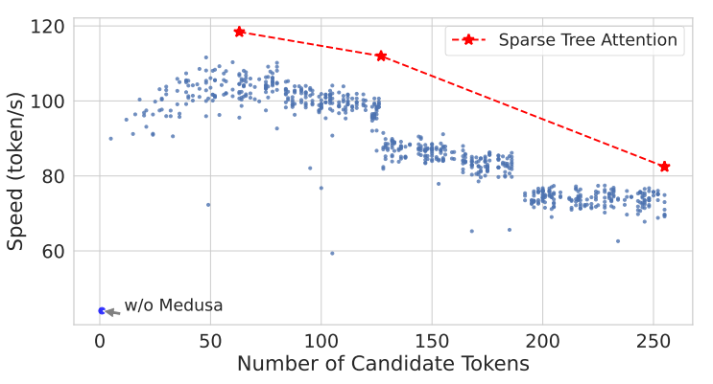
消融实验-树注意力的结构优化
随着节点数增加，实际速度先上升后下降
稀疏树在达到最高速度后，下降更平缓；密集树因计算开销大，速度下降更快
存在一个最优节点数（约为 64 ），此时速度提升最大

Slide 34
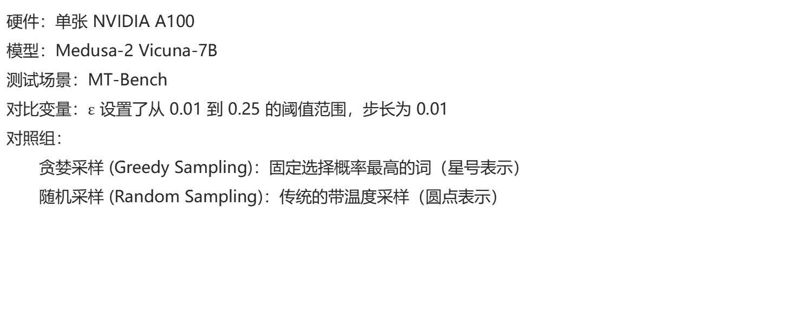
消融实验-典型采样
硬件：单张 NVIDIA A100
模型：Medusa-2 Vicuna-7B
测试场景：MT-Bench
对比变量：$ε$ 设置了从 0.01 到 0.25 的阈值范围，步长为 0.01
对照组：
贪婪采样 (Greedy Sampling)：固定选择概率最高的词（星号表示）
随机采样 (Random Sampling)：传统的带温度采样（圆点表示）

Slide 35
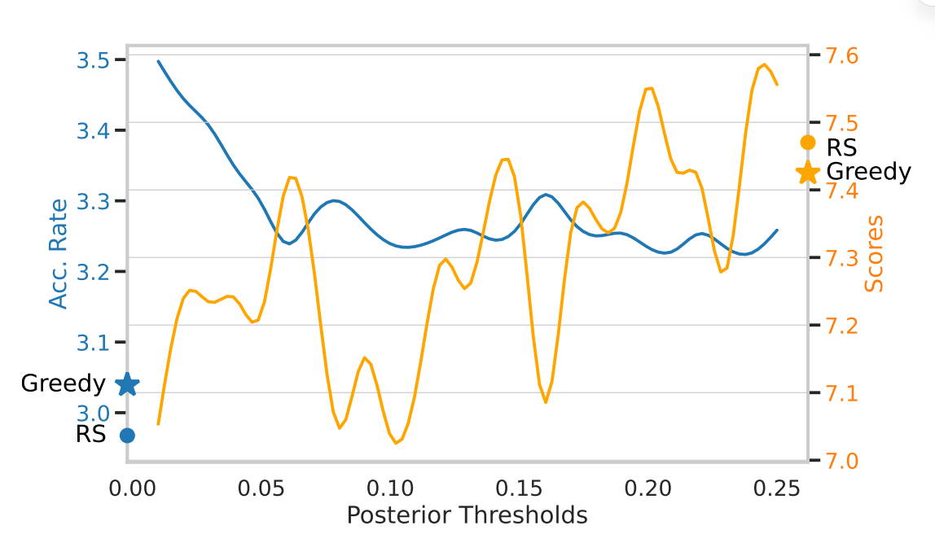
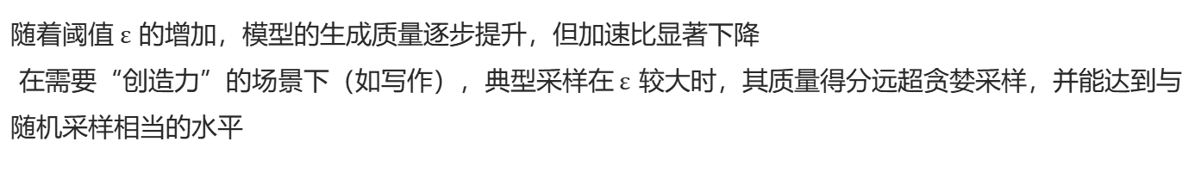
消融实验-典型采样
随着阈值$ε$ 的增加，模型的生成质量逐步提升，但加速比显著下降
在需要“创造力”的场景下（如写作），典型采样在$$ε$$ 较大时，其质量得分远超贪婪采样，并能达到与随机采样相当的水平

Slide 36
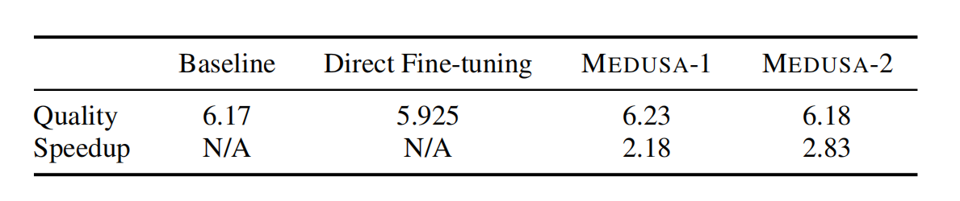
两阶段微调的有效性
直接微调会导致模型生成质量降低，MEDUSA-2 在不牺牲生成质量的前提下，提高了较高的速度

Slide 37
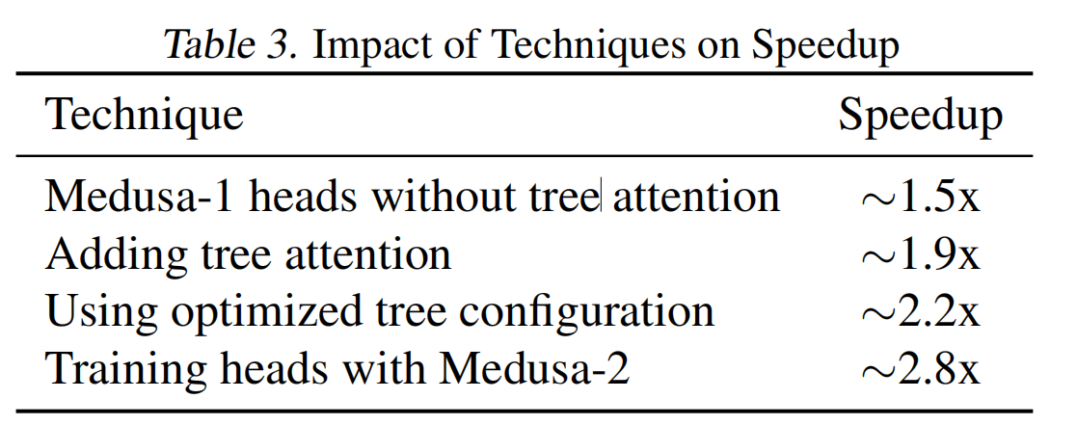
两阶段微调的有效性
四项核心技术叠加，将大模型推理速度稳步从 1.5x 提高到 2.8x

Slide 38
不足之处
显存压力
高随机性任务
为了实现加速，MEDUSA 需要在显存中维护多个预测头的参数，以及一个比平时更大的 KV Cache，用来存储树状结构中所有候选 Token 的特征
这种“以空间换时间”的策略可能会导致显存溢出
MEDUSA 的加速极其依赖猜测准确性。在高度随机、极具创造性的任务（如写诗、写小说）中，如果追求高随机性，预测头的命中率会大幅下降，加速效果会下降
MEDUSA 目前在确定性强的任务（代码、信息提取）上效果很好，但在极度发散的任务上表现相对平庸

Slide 39
Part 5
未来发展
方向

Slide 40
未来发展方向
不同的语境，预测的难度是完全不同的。写 HTML 代码的预测很准，而写悬疑小说时预测较难
借鉴混合专家大模型（MoE）的思路，引入混合推测头。在模型内部挂载多个专精不同领域的极小参数头。在推理生成时，引入一个极轻量的路由，瞬间唤醒最匹配的头来打草稿
主模型在训练时，不知道自己未来会被用来做并行验证，不具备评估多条未来路径的全局视野
在大模型的预训练阶段，就融入推测解码的元素。比如在损失函数中加入针对多分支验证的惩罚项。让主模型和草稿头更深度的绑定，从而提高预测接受率

Slide 41
感谢您的批评指正
Notes:
亮亮图文旗舰店
https://liangliangtuwen.tmall.com

